Slide 1





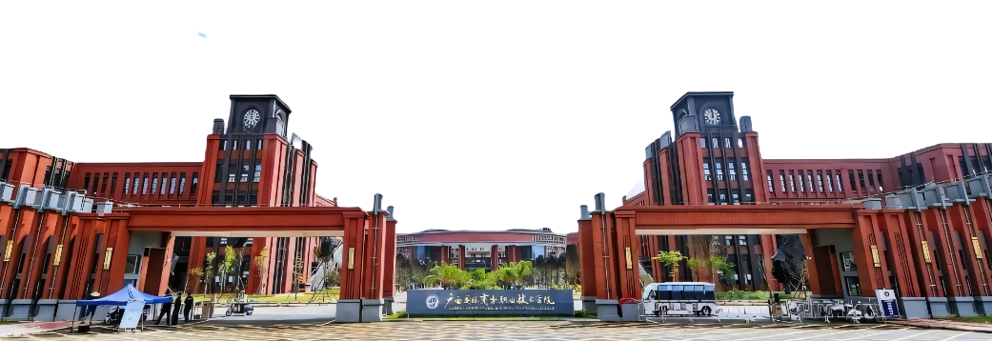
汇报人：黄嘉彬
指导老师：黄老师
Notes:
51PPT模板网，幻灯片演示模板及素材免费下载！
51PPT模板网 唯一访问网址：www.51pptmoban.com

Slide 2






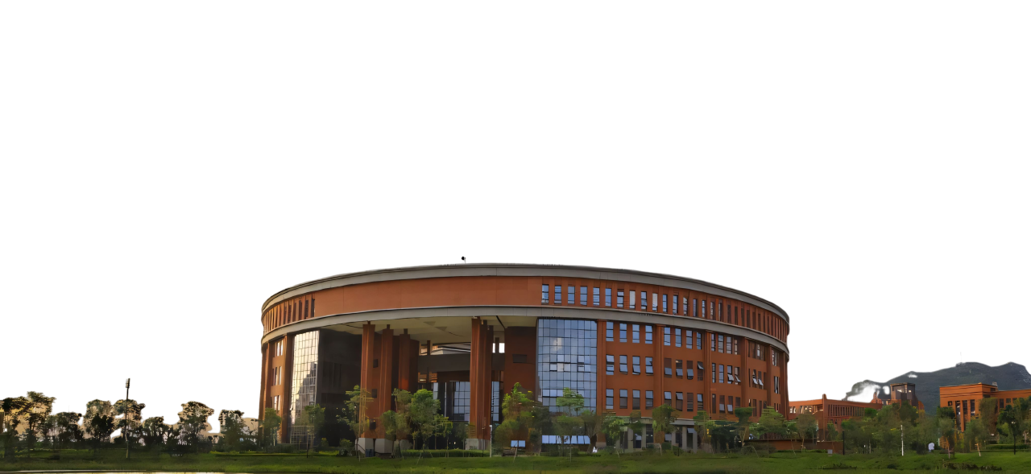












01
02
03
04
综合介绍
分析概括
比率分析
综合评价
砺志
笃学
诚信
创新

Slide 3
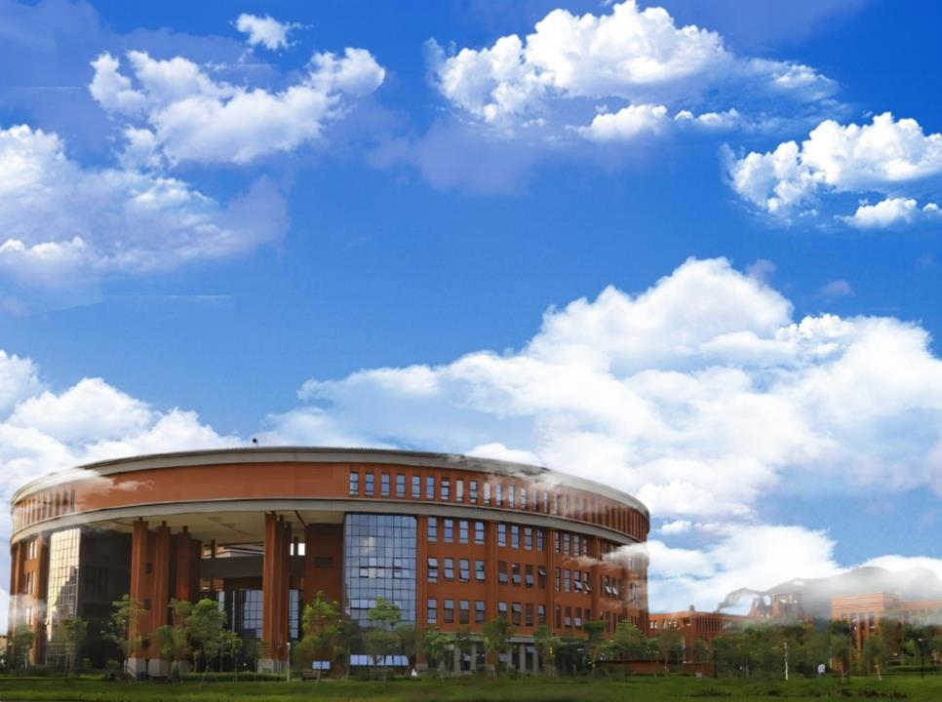
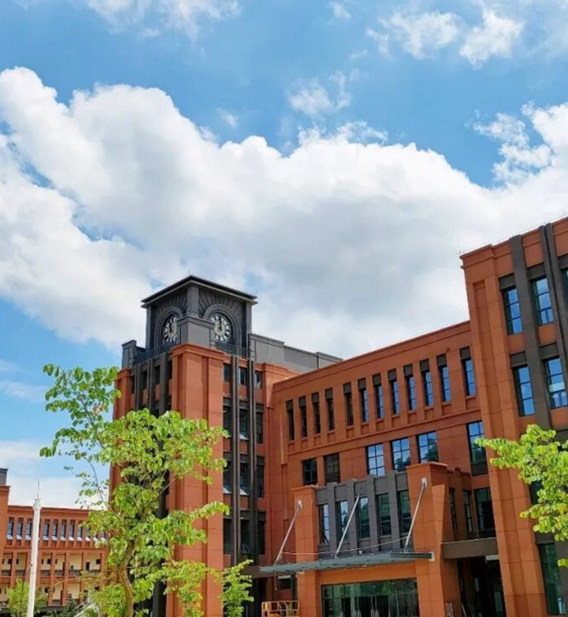
01
综合介绍

Slide 4




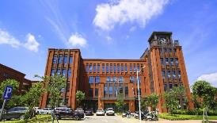
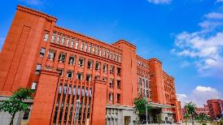
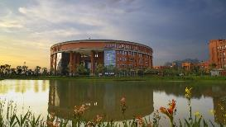
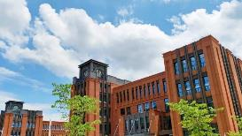
项目概览
项目起源
目标设定
团队构成
实施策略
本项目源于对教育现状的深入洞察，结合未来教育趋势的前瞻性预测，旨在引领教育变革
我们设定了宏伟且具体的目标愿景，立志通过教育创新显著提升学习效率和社会贡献，以满足不断变化的教育需求
我们的团队由多位具有丰富经验和专业背景的专家组成，他们共同为项目的成功贡献力量，确保项目高效实施
我们采纳了先进的方法论和策略，确保项目实施的科学性、有效性和高效性，同时注重可持续性和创新性

Slide 5
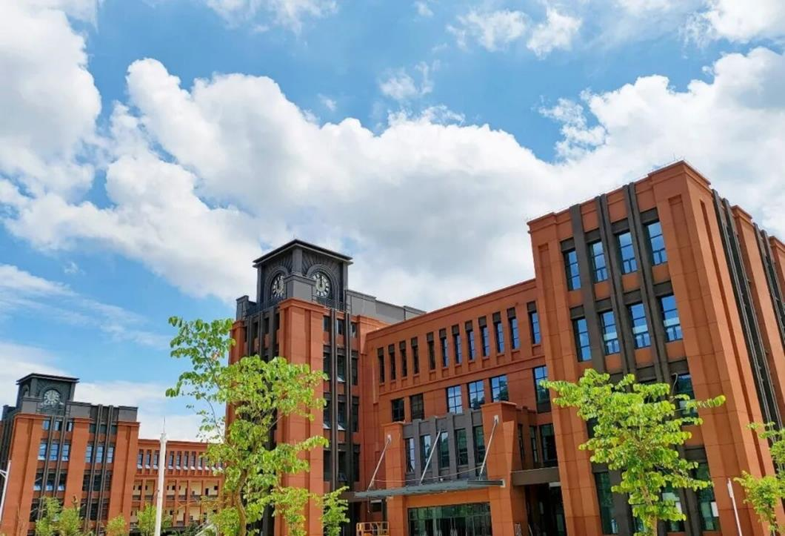

团队与目标
本项目致力于通过创新教育模式，显著提升学习效率和教育质量，以满足现代社会的需求
教育创新
团队协作
目标明确
项目积极采纳最新教育理念，推动教学质量的持续提升和教育模式的革新
团队成员之间建立了高效的沟通和协作机制，确保项目按计划顺利推进和实施
项目目标具体且明确，为团队提供了清晰的工作方向和持续前进的动力
Notes:
51PPT模板网，幻灯片演示模板及素材免费下载！
51PPT模板网 唯一访问网址：www.51pptmoban.com

Slide 6
02
分析概括
Notes:
51PPT模板网，幻灯片演示模板及素材免费下载！
51PPT模板网 唯一访问网址：www.51pptmoban.com

Slide 7

发展回顾
项目自启动以来，经历了多个关键发展阶段，每个阶段都为项目的成功奠定了坚实的基础
2012年
2015年
2018年
2020年
2024年
项目启动，完成了初步的市场调研和框架构建，为后续发展打下了坚实的基础
实施初步方案，取得了初步成效，为项目的进一步发展积累了宝贵的经验和资源
项目规模扩大，与多个合作伙伴建立了合作关系，项目影响力逐步提升，获得了行业认可
项目进入成熟期，取得了显著的成效，获得了业界的广泛认可和高度评价
项目全面推广，获得了社会各界的广泛认可和赞誉，成为教育创新的典范和标杆

Slide 8
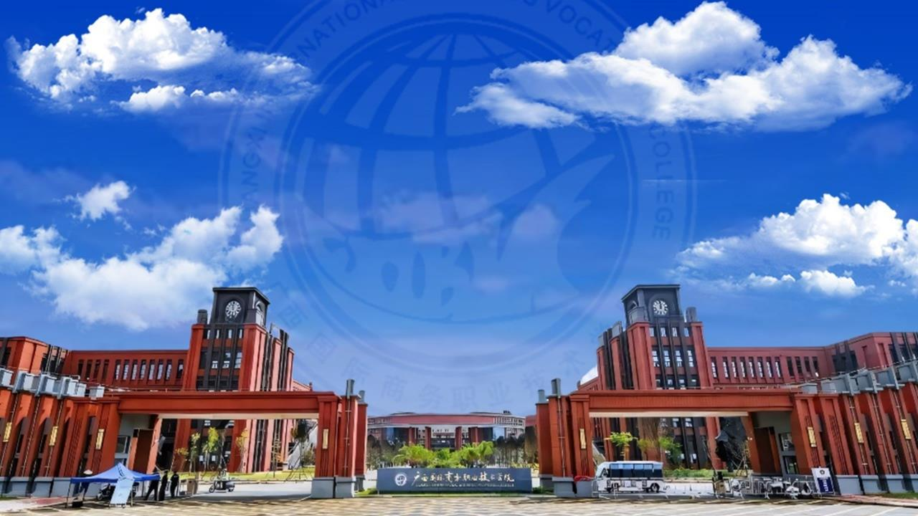
关键成就
荣誉奖项
学术影响
项目荣获多项重要奖项和荣誉，体现了其在教育领域的卓越成就和社会影响力
项目在学术界产生了深远的影响，促进了教育理论和实践的发展，推动了学术交流和研究
社会贡献
技术创新
项目通过创新教育模式，为社会培养了大量优秀人才，产生了积极的社会贡献和广泛影响
项目在技术创新方面取得了显著成果，推动了教育技术的进步和应用，引领了行业发展

Slide 9
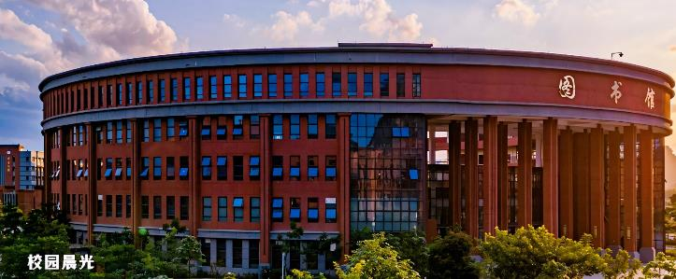



分析概括
请在此处输入你想输入的文字内容
请在此处输入你想输入的文字内容，请在此处输入你想输入的文字内容，请在此处输入你想
01
砺志
02
笃学
03
诚信
04
创新
请在此处输入你想输入的文字内容
请在此处输入你想输入的文字内容
请在此处输入你想输入的文字内容

Slide 10
03
比率分析

Slide 11

荣誉奖项
2024年部分荣誉和奖项
获得3项
获得3项
获得3项
国家级荣誉与奖项
省级荣誉与奖项
专业类荣誉与奖项
全国高等职业院校国际影响力
全国外经贸职业教育
广西壮族自治区
50强
先进集体
绿色学校
全国精神文明建设工作
自治区示范性
……
先进单位
高职院校

Slide 12

成果效益
请在此处输入你想输入的文字内容
2023
添加标题
项目的社会认可度进一步提高，其影响力和教育贡献得到了更广泛的认可和赞誉，成为行业的标杆
2020
项目的社会认可度进一步提高，其影响力和教育贡献得到了更广泛的认可和赞誉，成为行业的标杆
添加标题
成果质量显著提升，项目获得了更多高端奖项，体现了其卓越的教育价值和社会认可度
2018
成果质量显著提升，项目获得了更多高端奖项，体现了其卓越的教育价值和社会认可度
添加标题
成果数量显著增长，项目获得了多项行业认可，影响力逐步扩大，为未来的发展奠定了基础
成果数量显著增长，项目获得了多项行业认可，影响力逐步扩大，为未来的发展奠定了基础

Slide 13
资源利用
产出效益
质量控制
通过精确计算项目产出与投入的比率，评估了项目的经济效益，结果显示项目具有良好的投资回报
项目通过严格的质量控制流程，确保了成果的高质量和高效率，提高了项目的竞争力和市场地位
投入分析
改进方向
项目在人力、物力等方面的投入得到了合理配置和有效利用，为成果的产出奠定了坚实的基础，确保了项目的可持续性
针对未来的发展，项目提出了资源利用的改进方向和策略，旨在进一步提高效率和效益，实现可持续发展
砺志
笃学
诚信
创新

Slide 14

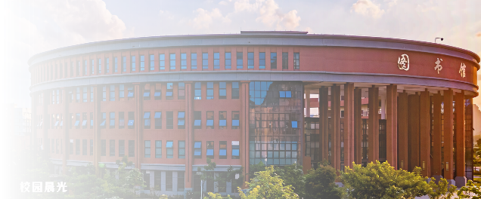
效益与成本分析
通过优化资源配置和提高运营效率，项目实现了成本的有效控制与收益的最大化
效益评估
成本控制
精确预算
节约开支
降低浪费
提高效益
效益评估
收益增长
投资回报
利润提升
收入增加
经济贡献

Slide 15
04
综合评价

Slide 16
项目成效
创新评价
实施成果
团队贡献
社会影响
项目在教育领域的创新实践得到了业界的高度评价和认可，成为推动教育改革的重要力量和创新典范
项目实施效果良好，不仅达到了预期目标，还在多个方面超出了预期，取得了显著的社会效益和广泛认可
团队成员的专业能力和协作精神得到了业界的广泛认可和赞誉，为项目的成功做出了不可或缺的重要贡献
项目对社会发展产生了积极而深远的影响，特别是在提升教育质量和培养人才方面，为社会进步做出了重要贡献
砺志
笃学
诚信
创新

Slide 17




发展潜力
改进空间
项目具有巨大的发展潜力和广阔的发展前景，预计在未来将在教育领域发挥更大的作用，推动社会进步和教育创新
尽管已取得显著成果，项目仍存在改进空间，特别是在教育内容和方法的持续创新上，以适应不断变化的教育需求
风险管理
合作机会
项目在风险管理方面表现出色，有效预防和应对了可能出现的风险和挑战，确保了项目的稳定运行和持续发展
项目的成功为未来合作提供了新的机遇和平台，预计将与更多机构和企业建立合作关系，共同推动教育创新
砺志
笃学
诚信
创新

Slide 18
建议与展望
资源优化
人才培养
建议进一步优化资源配置和管理，提高项目运行效率，确保资源的最大化利用和项目的可持续性
强调人才培养的重要性，建议加大对教育人才的培养和引进力度，为项目和社会发展提供强有力的人才支持
8
技术升级
政策支持
建议持续进行技术升级和创新，以保持项目在教育领域的领先地位和竞争优势，引领行业发展
探讨政策支持对项目的重要性，建议加强与政府部门的沟通和合作，争取更多政策支持和资源配合
建议与展望
市场拓展
推荐采取有效的市场拓展策略和宣传手段，增加项目的知名度和影响力，覆盖更广泛的受众和市场
监测机制
建议建立和完善项目监测和评估机制，确保项目质量和效果的持续提升，及时调整改进策略和发展方向

Slide 19
项目影响与挑战
社会影响
项目在教育领域产生了深远的社会影响，不仅提升了教育质量，还促进了社会对终身学习的认识和重视
面临的挑战
尽管取得了显著成就，项目仍需面对快速变化的教育环境、新兴技术的融合应用以及持续的资金支持等挑战

Slide 20



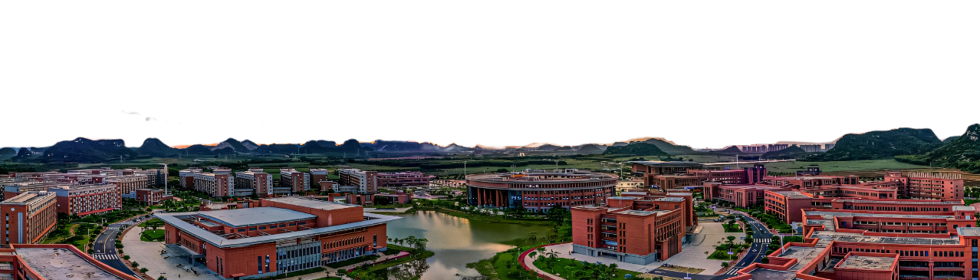

恳请批评与指正
Criticism and correction are pleaded

